Slide 1

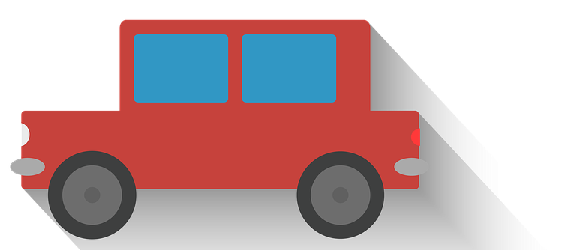
자율주행자동차
Class 10,11 : Python 및 OpenCV 설치 (윈도우)
2021.02.01
Copyright ⓒ Jihwang Park. All right reserved.

Slide 2
12,13
강의 XII, XIII
OpenCV
openCV를 이용한 동영상 분석 처리 기법
Copyright ⓒ Jihwang Park. All right reserved.

Slide 3
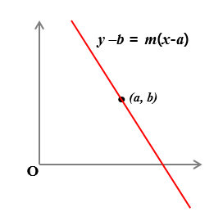
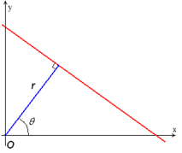
OpenCV-동영상응용(4)
직선검출하기
HoughLinesTransform 함수
HoughLines 직선 검출은 자율주행자동차를 프로그래밍 할 때 차선인식을 위해 들어가는 거의 필수적인 함수이다.
이 방법을 허프변환이라고 부르겠다.
허프변환은 기본적으로 직선을 표현할 수 있는
xcosθ + ysinθ = r
에서 시작한다.
x-y 좌표의 x, y값을 알면 위 공식을 이용해 그 점을 지나는 무수히 많은 직선을 표시할 수 있게 된다.
반대로 r 값과 θ 값을 지정해 주면 일정한 직선이 지나치는 무수히 많은 직선을 알 수 있다.

Slide 4
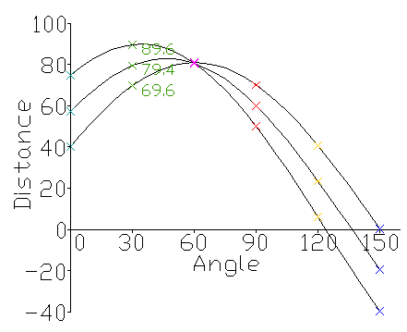
OpenCV-동영상응용(5)
직선검출하기
이 원리를 이용해 특정한 좌표상의 점을 지나는 직선들을
x–y 좌표가 아닌 r-θ 좌표에 표시하게 되면 곡선의 형태로 나타나는데
이때 곡선끼리 겹쳐지게 되면 그 점들은 하나의 직선 안에 존재할 수 있다는 것이 된다.
오른쪽의 표를 보면 총 3개의 곡선, 즉 3개의 점이 하나의 점에서 만나는데 대략적으로 r = 80, θ = 60 인
xcos(60) + ysin(60) = 80
의 직선으로 이을 수 있게 된다는 것이다.
이 기능을 Hough Line Transform 이라 하고 opencv 에서는
cv2.HoughLines()
cv2.HoughLinesP()
로 기능을 정리해 놓았다.
두 기능의 차이점은 HoughLines 는 끝이 없는 긴 직선을 화면상에 표시하고 HoughLinesP 는 직선의 시작과 끝이 있는 직선을 표시한다.

Slide 5
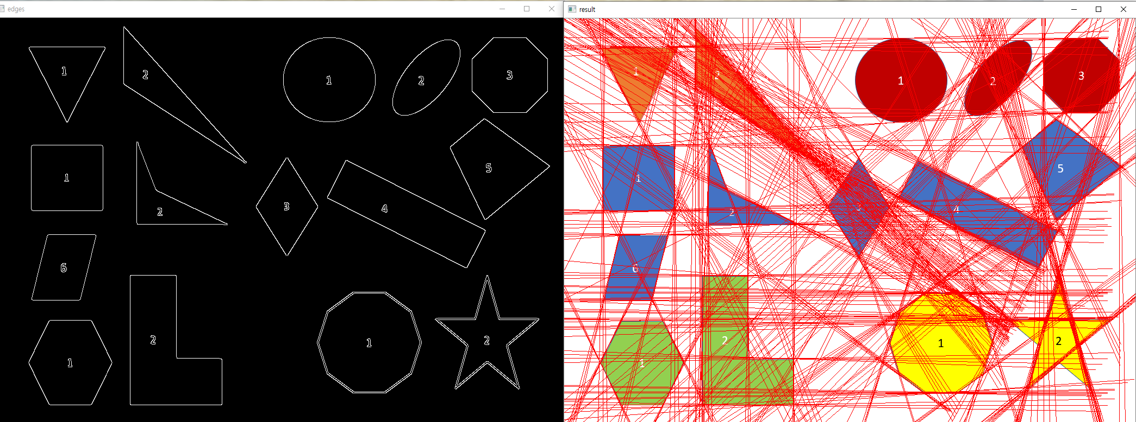
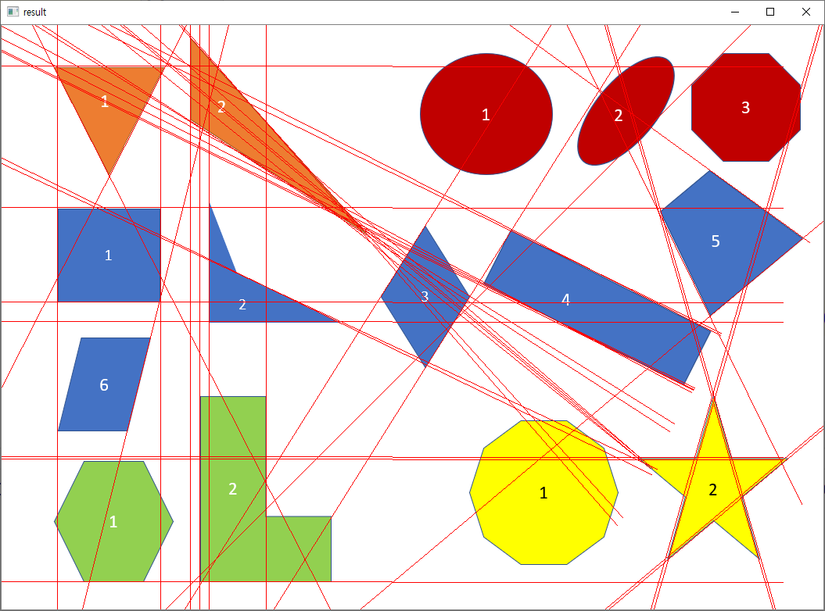
OpenCV-동영상응용(4)
import cv2 import numpy as np img = cv2.imread(r'd:\python\image\sample6.png') gray = cv2.cvtColor(img,cv2.COLOR_BGR2GRAY) blur = cv2.GaussianBlur(gray, (5,5), 0) edges = cv2.Canny(blur,50,150, None, 3) lines = cv2.HoughLines(edges,1,np.pi/180,50) for line in lines: rho,theta = line[0] a = np.cos(theta) b = np.sin(theta) x0 = a*rho y0 = b*rho x1 = int(x0 + 1000*(-b)) y1 = int(y0 + 1000*(a)) x2 = int(x0 - 1000*(-b)) y2 = int(y0 - 1000*(a)) cv2.line(img,(x1,y1),(x2,y2),(0,0,255),1) cv2.imshow('edges', edges) cv2.imshow('result', img) cv2.waitKey() cv2.destroyAllWindows()
lines = cv2.HoughLines(edges,1,np.pi/180,50)
2번째 변수, 4면째변수에 의해 라인인식이 달라진다.

Slide 6
OpenCV-동영상응용(4)
cv2.HoughLinesP(canny_img, 1, np.pi/180, 100, minLineLength=100, maxLineGap=10)
2번째, 4번째가 인식의 변수이며,
minLineLength는 직선으로 인식하는 최소의 길이
maxLineGap 직선을 여러 개 검출할 때 이 이내의 선은 무시
canny_img : canny로 변환한 이미지
1 : r-θ 좌표상에서 r 값 (0 ~ 1 사이의 값)
np.pi/180 : 각도를 삼각함수로 계산하게 하기 위해 라디안 각으로 변환 시켜주는 것
100 은 threshold 값으로 숫자가 작으면 많은 선이 검출되지만 정확도가 떨어지고 숫자가 크 면 적은 양의 선이 검출되지만 정확도가 높아진다.
minLine~ , maxLine~ : 말그대로 검출할 선 사이의 최소한의 길이, 다른 선을 검출할 때 필요 한 거리차이이다.

Slide 7
import cv2 import numpy as np img = cv2.imread(r'd:\python\image\sample6.png') gray = cv2.cvtColor(img,cv2.COLOR_BGR2GRAY) blur = cv2.GaussianBlur(gray, (5,5), 0) edges = cv2.Canny(blur,50,150, None, 3) lines = cv2.HoughLinesP(edges,2,np.pi/180,20,minLineLength=10, maxLineGap=5 ) for line in lines: x1,y1,x2,y2 = line[0] cv2.line(img,(x1,y1),(x2,y2),(0,0,0),3) cv2.imshow('edges', edges) cv2.imshow('result', img) cv2.waitKey() cv2.destroyAllWindows()

Slide 8
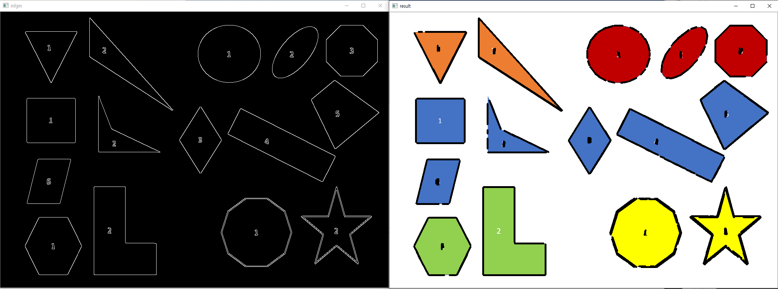
OpenCV-동영상응용(4)

Slide 9
OpenCV를 이용한 차선인식
가장 중요한 부분이면서 가장 어려운 부분이다.
카메라 화면에서 보이는 직선을 인식 시키되 차선 이외의 직선은 인식시키면 안되고 그림자에 의해 차선이 흐릿해지거나 반대로 갑작스럽게 밝아지는 상황에서도 대처가 가능해야한다.
그 뿐만 아니라 차선인식과 동시에 다른 정보를 수집하면서 cpu의 성능에 의한 프레임 드랍을 최소한으로 해야한다.
차선을 인식하는 원리는 생각보다 복잡하지 않다.
카메라 -> 차선 -> 차선만 보이는 영역 설정 -> 그 안에서 직선 추출 -> 직선의 평균을 만듬 -> 차선으로 인식 -> 그에 따른 주행
이 알고리즘을 완벽하게 따라할 수만 있다면 그리 어려운 코딩은 아니게 된다.

Slide 10
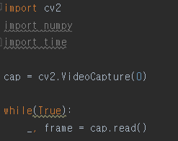
OpenCV를 이용한 차선인식
하나씩 천천히 짚어가며 설명하면
가장먼저 카메라가 카메라로서 기능을 하게 만들어야 한다.
cv2.VideoCapture(0)
영상을 불러와 저장하게 되는데 0 을 입력할 경우 pc에 내장되어있는 카메라의 실시간 비디오 화일을 불러온다.
만약 0 으로 되지 않는다면 -1 을 입력하면 될 것이다.
cap = cv2.VideoCapture('project_video.mp4')

Slide 11
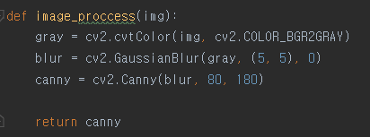
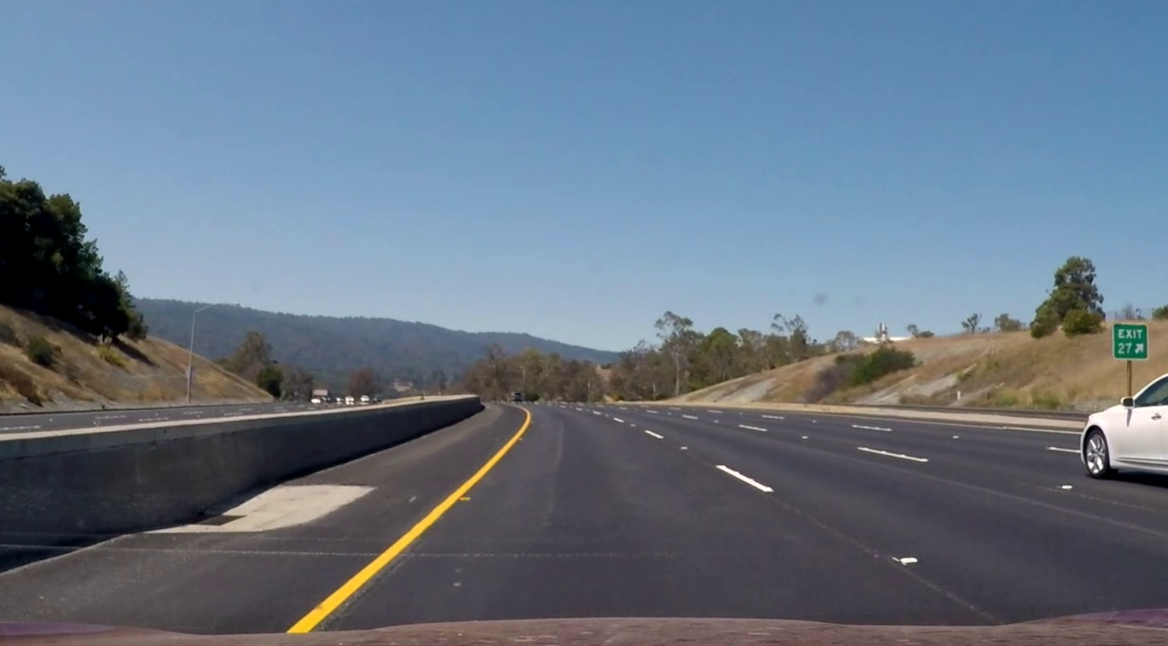
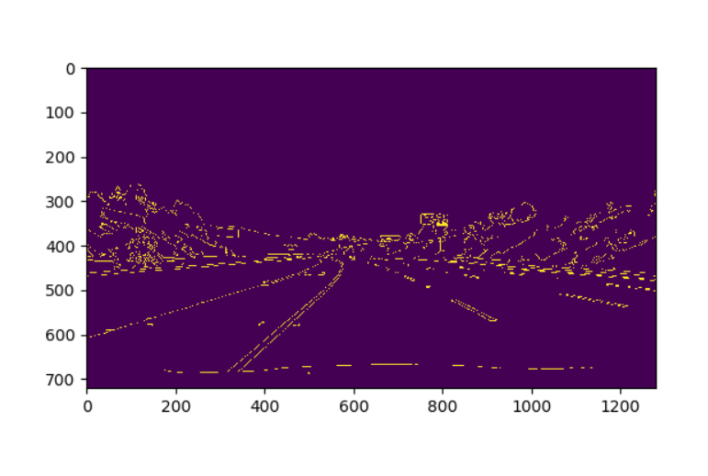
OpenCV를 이용한 차선인식
그 다음으로 이미지에서 직선을 추출하기 위해선 여러가지 이미지 프로세스 단계가 필요하다.
gray scale 로 변환, blur처리, canny화
결론적으로 cv2.HoughLinesP 를 이용하기 위해 canny 이미지가 필요하다.
즉, 이미지 변환과정을 입력할건데 def 를 이용해 이미지 변환과정을 함수로 등록시키고 사용할 것이다.
image_process 라는 함수에 이미지에 해당하는 변수를 넣으면
gray scale 화 -> blur 처리 -> canny 화
의 과정을 거쳐 최종적으로 canny화 된 이미지를 return 한다.

Slide 12
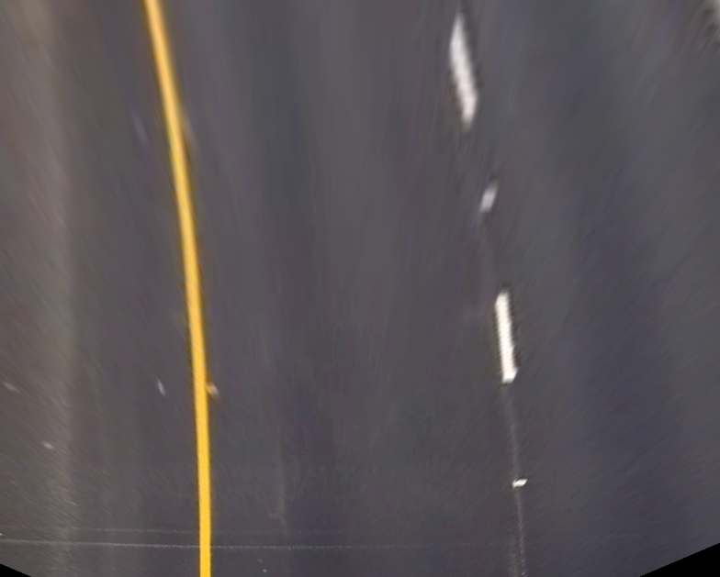
OpenCV를 이용한 차선인식
이미지 프로세스를 거친 후 나온 canny 이미지에서 HoughLinesP 를 이용해 직선을 추출 할 수 있게 되었다.
하지만 이상태로 바로 직선을 추출하면 카메라에 담기는 모든 경계선의 직선을 추출하게 될 것이다.
즉, 차선만 보이는 영역을 만들어 줘야 한다.
혹시 인터넷을 통해 미리 본 사람들은 알겠지만 ROI(Region Of Interest)라는 것을 설정하여 화면내의 원하는 영역과 원래 이미지의 겹치는 부분만을 추출하는게 가능하긴 하지만
그 방법을 이용할 경우 차선의 휘는 정도가 너무 미세하여 차선의 영역을 하늘에서 바라본 것처럼 표현하고자 한다.

Slide 13
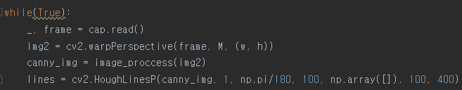
OpenCV를 이용한 차선인식
이전까지의 과정에서 만든 이미지 프로세스 함수를
img2에 적용, 적용시킨 canny 이미지에서
HoughLinesP 기술을 적용하여 직선을 가져온다.
차선은 일반적으로 완벽한 직선이 아니기 때문에 여러개의 직선들의 조합으로 이루어지게 된다.
때문에 이 직선들 중 왼쪽의 차선과 오른쪽의 차선을 구분해야 하고, 왼쪽 차선으로 판단된 것들의 평균, 오른쪽 차선으로 판단된 것들의 평균을 만들고 그 평균값으로 만들어진 하나의 직선만을 데이터로 남겨야 한다.
HoughLinesP 는 검출한 직선 각각의 시작점과 끝점
x1, y1, x2, y2 를 가지고 있는데 수치가 작다고 시작점으로 정의되는 것이 아니기 때문에
이 수치를 기울기와 y절편으로 변환하고 이것의 평균을 내서 다시 (x1, y1), (x2, y2) 의 좌표를 시작과 끝으로 하는 직선 하나를 만들어야 한다.

Slide 14
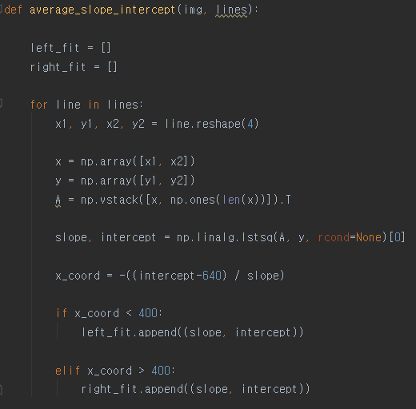
OpenCV를 이용한 차선인식
average_slope_intercept() 함수를 생성
left_fit 과 right_fit은 lines에서 추출할 각 라인들이 좌측인지 우측인지 구별됨에 따라 저장하게될 배열을 생성한 것이다.
for문을 통해 lines에 담긴 각 line 하나하나에 접근
numpy의 vstack 기능을 통해 두 점을 잇는
직선의 기울기, y절편을 return 시켜
slope에 기울기 intercept에 y절편을 각각 저장시킨다.
이때 –((y절편-640) / 기울기)는 화면 가장 아래점의 x좌표가 되고 직선의 가장 아래성분이 화면 중앙에서 왼쪽인지 오른쪽인지를 구분하여 left_fit 과 right_fit 중 알맞는 곳에 배열시키면 된다.
여기서 640은 화면의 y축 크기인데 화면의 가장 아래 좌표가 0이 아닌 640이기 때문에 y절편에 640만큼 빼준 것이다.
x_coord 는 화면 가장 아래점의 x좌표이다.

Slide 15
OpenCV를 이용한 차선인식
Numpy의 행렬함수
단위행렬 (Unit matrix): np.eye(n)
대각행렬 (Diagonal matrix): np.diag(x)
내적 (Dot product, Inner product): np.dot(a, b)
대각합 (Trace): np.trace(x)
행렬식 (Matrix Determinant): np.linalg.det(x)
역행렬 (Inverse of a matrix): np.linalg.inv(x)
고유값 (Eigenvalue), 고유벡터 (Eigenvector): w, v = np.linalg.eig(x)
특이값 분해 (Singular Value Decomposition): u, s, vh = np.linalg.svd(A)
연립방정식 해 풀기 (Solve a linear matrix equation): np.linalg.solve(a, b)
최소자승 해 풀기 (Compute the Least-squares solution): m, c = np.linalg.lstsq(A, y, rcond=None)[0]

Slide 16
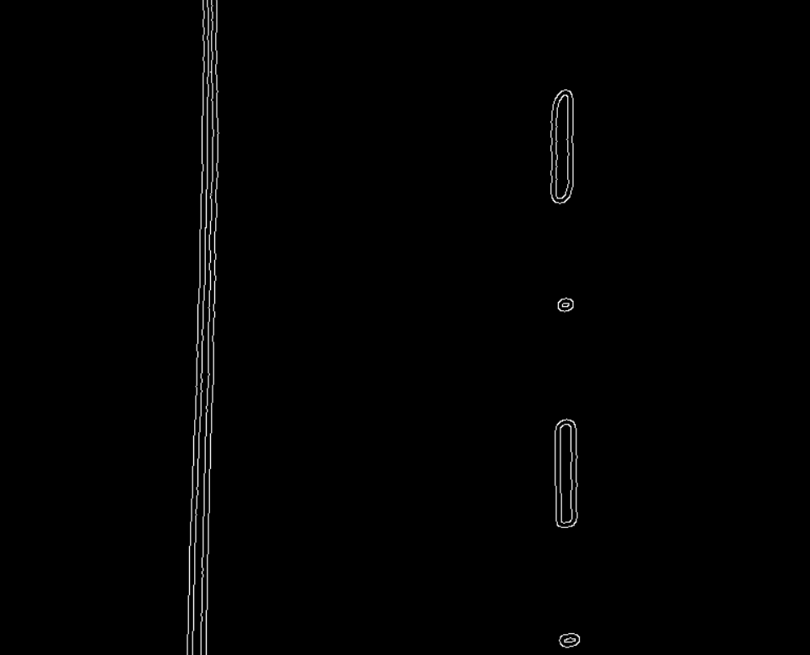
OpenCV를 이용한 차선인식
x_coord < 400
중앙선
x = 400
x_coord > 400

Slide 17
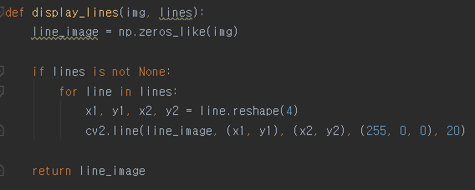
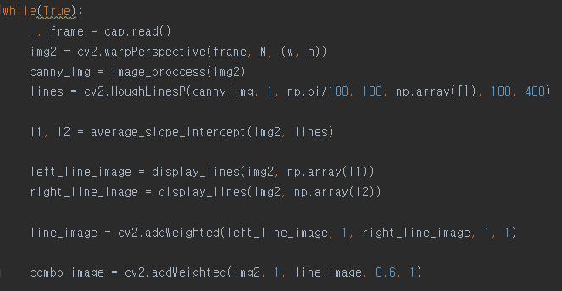
OpenCV를 이용한 차선인식
이렇게 원하는 직선의 좌표를 얻었으니 이 직선을 cv2.line 함수를 통해 이미지에 표시하면 된다.
여기서 return 된 line_image 는 라인이 생성되는 위치의 영역만 (255, 0, 0) 의 색으로 이루어진 mask 이미지가 된다.
다시 while 문으로 돌아와서 라인의 좌측평균, 우측평균을 잡았던 함수를 이용해 좌측을 l1, 우측을 l2로 정의내리고
이 직선의 배열을 위의 display_lines 를 통해 masking 이미지로 만든다.
아래 cv2.addWeighted() 는 두 개의 이미지를 각각 어느정도 투명도로 합치게 되는데
line_image는 좌측, 우측 직선의 mask를 합치고
combo_image 는 그 차선의 mask와 원본 이미지와 합쳐 출력하는 것이다.

Slide 18
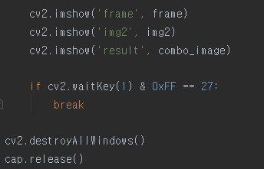
최종적으로 cv2.imshow()를 통해 윈도우를 생성하고 그 윈도우에 띄울 이미지를 생성하면 된다.
if cv2.waitKey(1) & 0xFF == 27:
은 키보드 esc 키를 누를 경우
아래 문구인 break가 실행되게 하는 구문이다.
cv2.destoryAllWindows() 는 break로 루프를 탈출하면 바로 실행되고 이 프로그램으로 인해 생성된 모든 window를 닫아주고
cap.release() 는 동영상 혹은 카메라가 프로그램상에서 작동을 중지하게 해주는 것이다.
필수는 아니지만 time 라이브러리를 이용해 루프당 걸리는 시간을 체크할 수 있다.

Slide 19
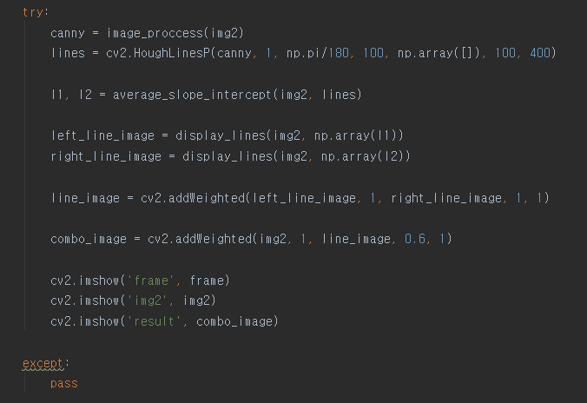
아마 이대로 완성을 했다면 99%는 제대로 작동이 되지 않을 것이다.
라인을 찾는데 있어 반드시 찾아낸다는 보장이 없고
실제 상황에서 쓰일 때에는 여러가지 변수들이 있을 수 있기 때문에 그 점을 보완해야 한다.
그래서 image process 과정 직전부터 try 코드 안에 넣어서 실행시키면 개선이 가능하다.
try 문은 코드 안의 내용을 일단 실행시켜본다.
실행 후 정상작동되면 아무런 문제 없이 지나가지만
만일 에러가 발생할 경우 뒤의 except 문을 실행시키게 된다.
즉, try 문을 사용할 경우 뒤에 반드시 except 문을 만들어야 한다.

Slide 20
이제 try 문을 통해 실행이 가능해졌다.
하지만 결과를 보면 라인이 비교적 잘 보일 때에는 잘 찾지만, 그림자나 도로의 상태 등의 변수로 상당히 틀어진 결과를 출력할 경우가 생긴다.
그래서 고안해낸 방법은 많이 라인의 위치가 순간적으로 크게 변하지 않게 설정을 해 주었다.
예를 들어 라인의 끝부분의 위치가 50픽셀 이상 한번에 움직일 경우 잘못된 라인을 찾은 것이라고 판단하고 이전의 라인 좌표를 다시 불러오는 방식으로 진행했다.
원리는 생각보다 간단하다. 우선 직전에 불러온 라인의 좌표를 기존 변수에 저장하고 새롭게 불러들일 라인의 좌표를 저장할 변수를 생성한다.
그리고 매 프레임마다 기존 변수의 좌표 위치와 새롭게 불러온 변수의 좌표 위치를 비교한 뒤 조건에 맞으면 새롭게 불러온 좌표를 기존 변수의 좌표에 덮어씌우면 된다.

Slide 21

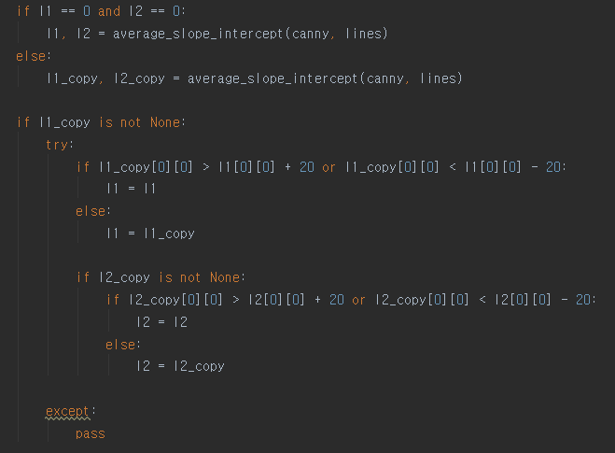
기존 변수
우선 while 문을 시작하기 전에 위 처럼 기존 변수, 새로운 변수를 미리 지정해준다.
그리고 처음 l1, l2를 받아들이는 조건으로 l1 == 0 과 같은 조건을 걸었는데 첫 프레임에서 일단 라인을 받아와야 하기 때문에 처음 라인을 받아오는 조건으로 변수 생성시 l1, l2 = 0 으로 만든 것이다.
라인을 한번이라도 받아오면 변수는 숫자데이터가 아니라 배열이 되기 때문에 이후에는 반드시 else 문으로 넘어가게 된다.
그리고 그 뒤부터 l1_copy, l2_copy 에 저장되는데
조건을 보면 l1_copy is not None, l1_copy 가 존재하기만 하면 아래 구문이 실행된다.
첫 프레임에선 None 이기 때문에 실행하지 않는다.
새로운 변수

Slide 22
average_slope_intercept의 return 값을 다시보면
[left_line], [right_line] 이다.
이 안의 left_line, right_line이 담고 있는 내용인
make_coordinates의 return 값을 보면
[x1, y1, x2, y2] 이다.
즉, l1_copy의 내용은
[[x1, y1, x2, y2]] 이다.
이것중 y1과 y2의 좌표는 위에서 고정시켜놨기 때문에 실제로 바뀌는 값인 x1, x2 를 비교해서 그 두 값이 크게 변하면 직전의 라인 좌표를 저장하게하면 된다.
즉, l1_copy[0][0] 은 x1 좌표, l1_copy[0][2] 은 x2 좌표인데 다음 코드에선 x1 좌표만 비교하여 결과를 출력했다.

Slide 23
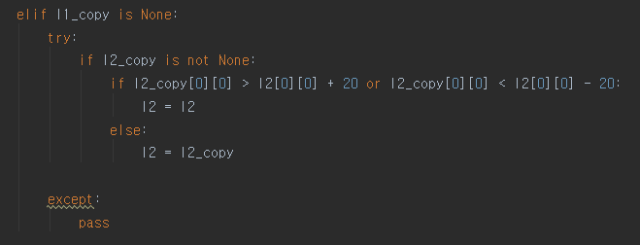
혹시나 average_slope_intercept 과정에서 라인을 가져오지 못할 수도 있으므로 None 일 경우를 가정해 다음과 같이 설정해준다.
이렇게 대략적인 계산을 더해주는 것으로 조금 더 깔끔한 결과물을 볼 수 있다.
물론 프레임의 증가는 어느정도 감수해야하는 부분이다.

Slide 24
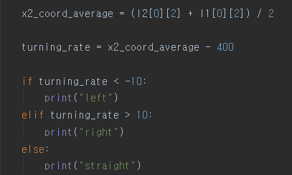
혹시나 average_slope_intercept 과정에서 라인을 가져오지 못할 수도 있으므로 None 일 경우를 가정해 다음과 같이 설정해준다.
이렇게 대략적인 계산을 더해주는 것으로 조금 더 깔끔한 결과물을 볼 수 있다.
물론 프레임의 증가는 어느정도 감수해야하는 부분이다.
아래와 같이 방향을 볼 수도 있다.
직진과 좌회전 우회전의 정도를 화면의 중앙의 좌표와 두 직선의 중앙의 좌표를 비교하여 가야하는 방향이 어디인지 보는 것이다.
라즈베리파이에서는 이 부분을 이용하여 서보모터의 각도를 제어하는데 사용한다.

Slide 25
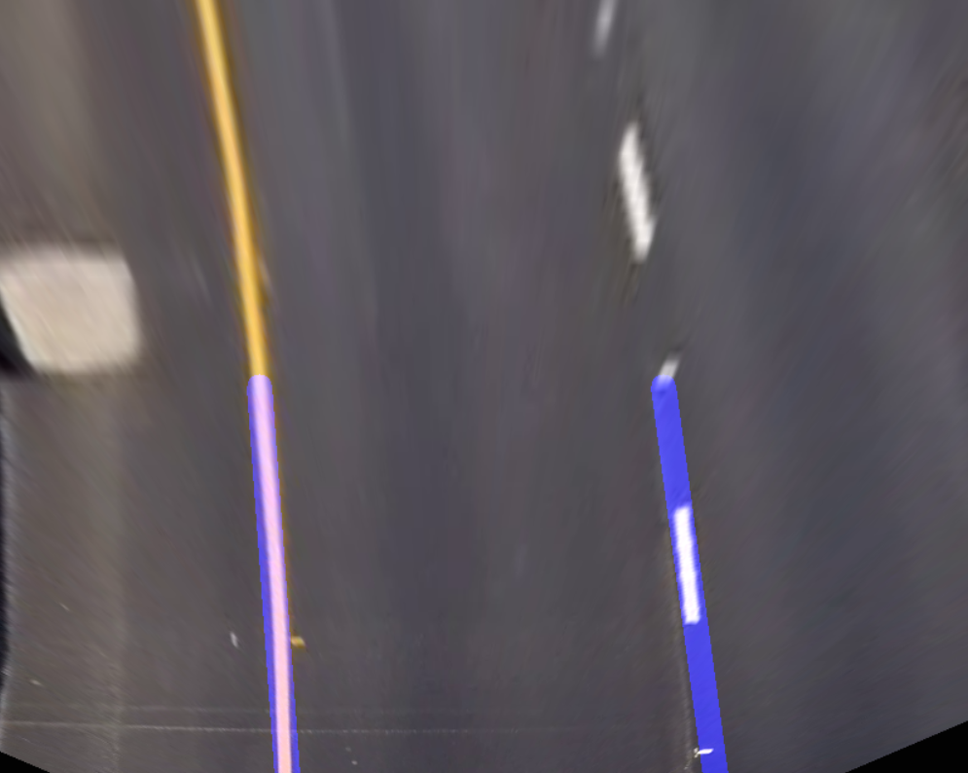
두 직선의 중심
화면의 중심
왼쪽으로 방향전환 해야함

Slide 26

질의응답
Question & Answer
Copyright ⓒ Slug. All right reserved.

Slide 27
감사합니다.
THANK YOU.
Copyright ⓒ Jihwang Park. All right reserved.

